Slide 1
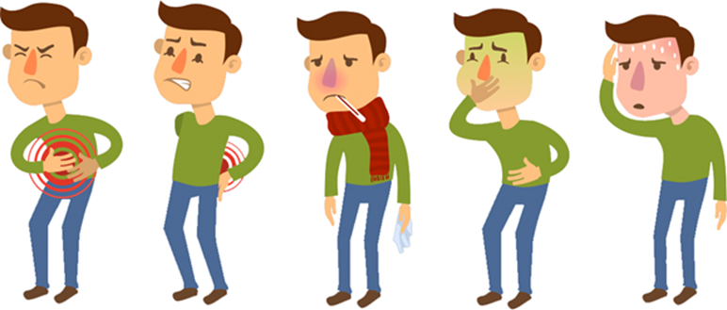
Пищевые токсикоинфекции

Slide 2
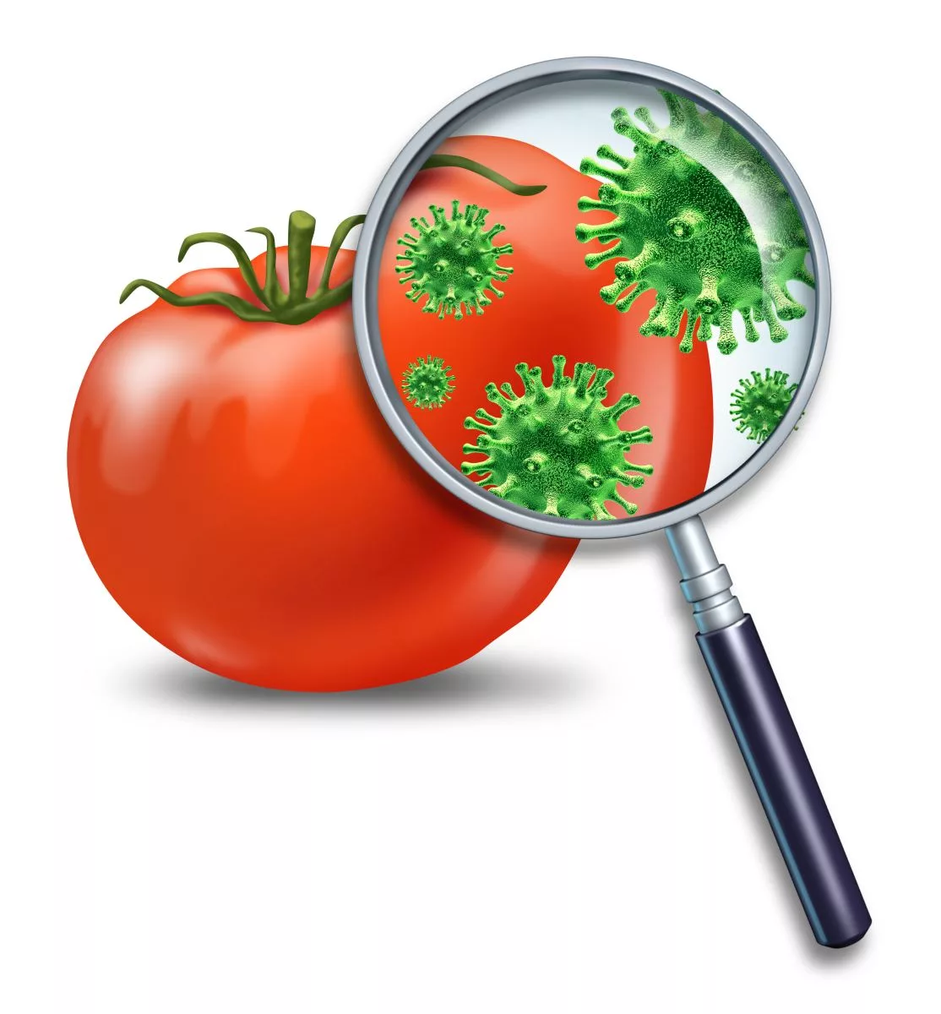
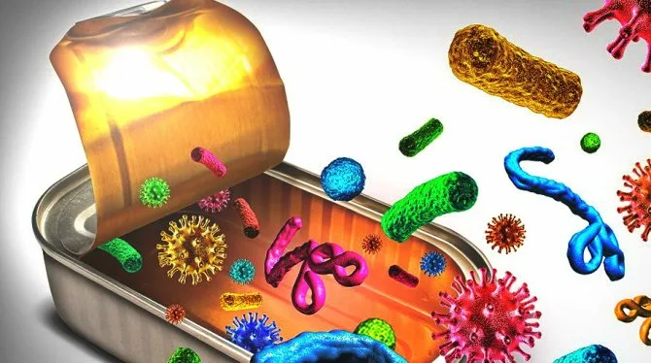
Вызывают пищевые токсикоинфекции различные микробы и их токсины, которые они вырабатывают в процессе своей жизнедеятельности
В организм человека эти токсины попадают при употреблении инфицированных пищевых продуктов

Slide 3
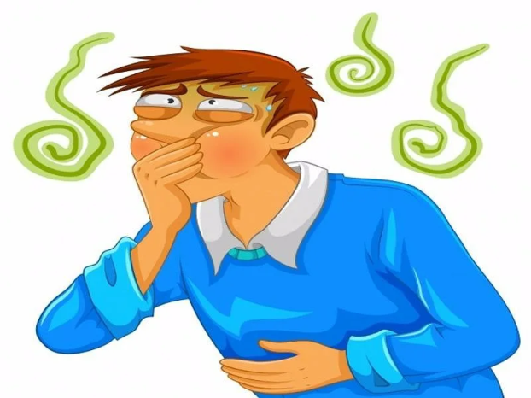
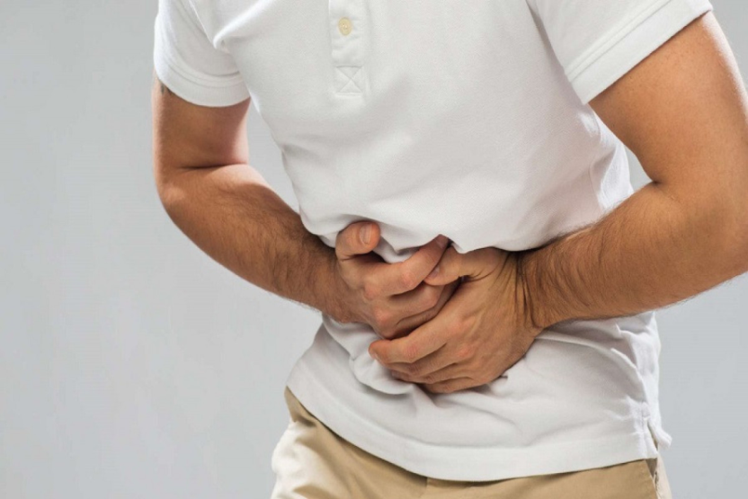
Общие симптомы для всех заболеваний данной группы:
Интоксикация Повышение температуры тела
Нарушения работы пищеварительной системы

Slide 4
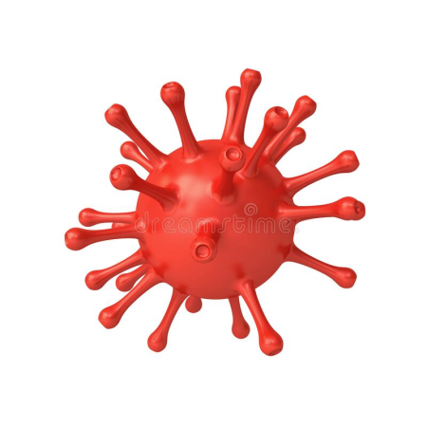
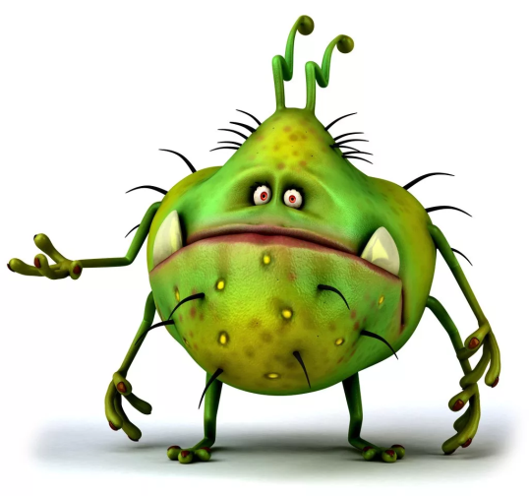
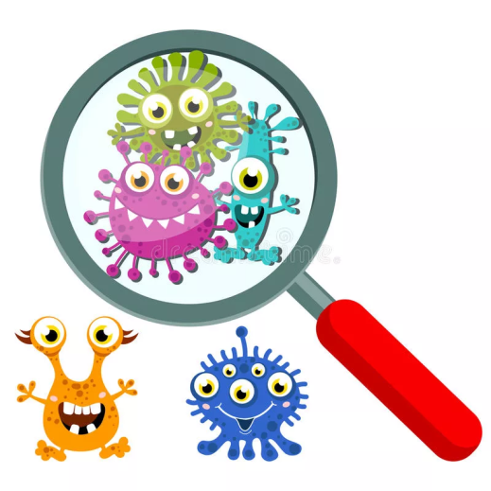
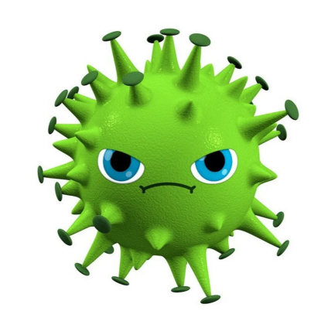
Возбудители пищевых токсикоинфекций составляют обширную группу бактерий, в которую входят до 530 различных микробов
Одними из важнейших представителей данной группы являются:
Сальмонелла
Стафилококк
Клостридий (ботулизм)
Энтерококки, стрептококки, протеи
и некоторые другие возбудители

Slide 5
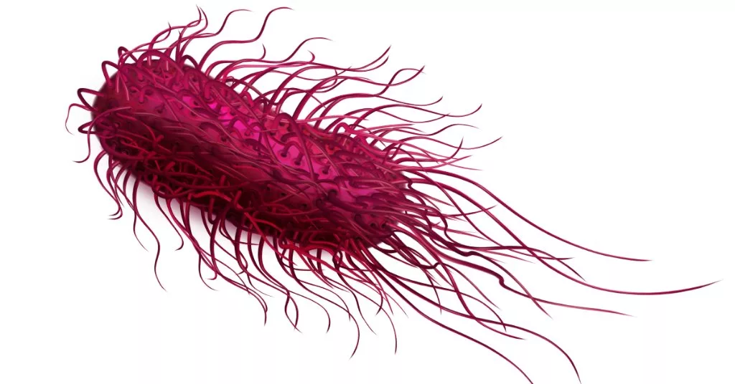
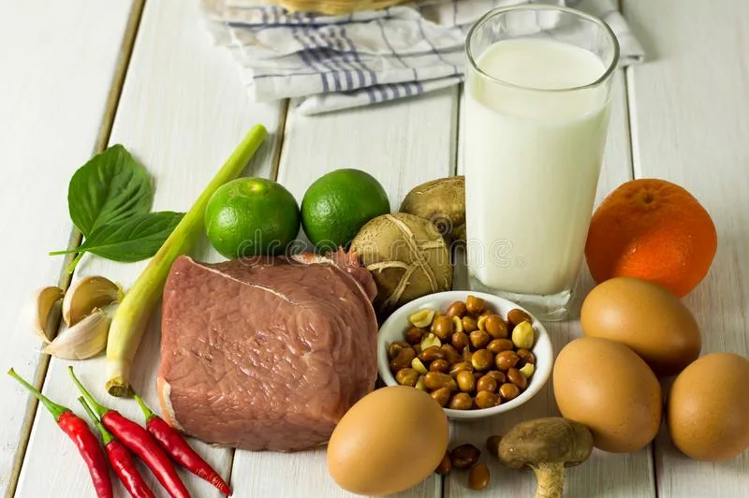
Сальмонелла
Сальмонелла является чрезвычайно устойчивым
микроорганизмом, выживающим во внешней среде довольно долго.
Выдерживая замораживание, сальмонелла представляет опасность для организма на этапе размораживания мяса, когда происходит обсеменение посуды, раковины оттаявшими бактериями.
Достаточные условия для гибели сальмонелл – термическая обработка пищи при температуре +75о С не менее 10 минут и правильное обеззараживание контактирующих с мясом поверхностей.

Slide 6
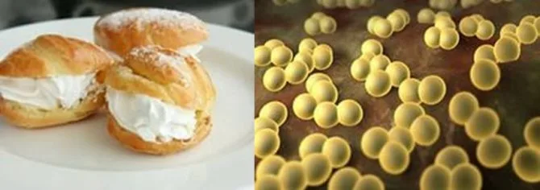
Стафилококк
Он чаще всего обсеменяет крема для тортов, пирожных. Связано это с тем, что крем является хорошей питательной средой для стафилококков, попадающих с рук, пораженных гнойничковыми заболеваниями.

Slide 7
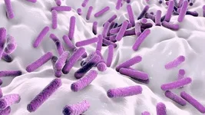
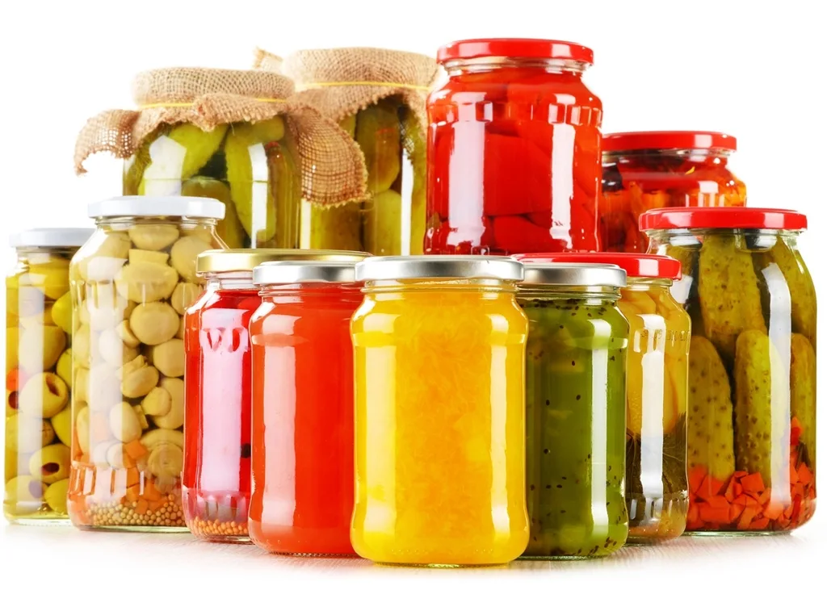
Клостридий (ботулизм)
Ботулизм – острая инфекционная
болезнь, развивающаяся в
результате употребления
пищевых продуктов (консервы).

Slide 8
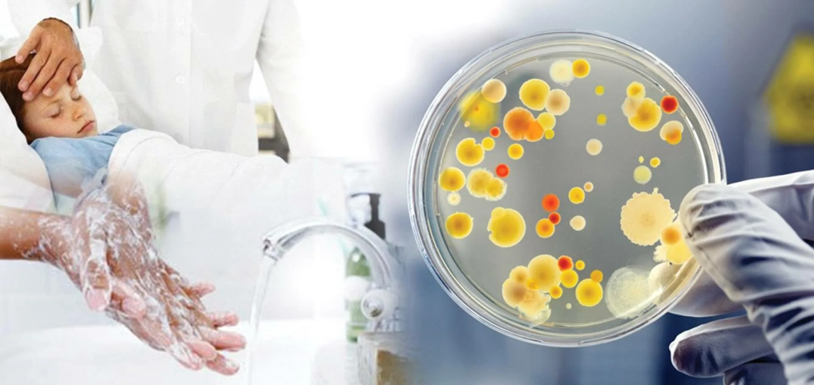
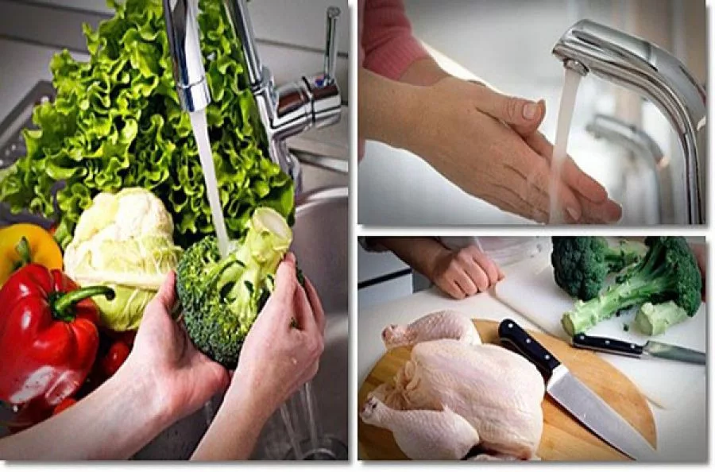
Как проявляется пищевая токсикоинфекция?
Инфекционные заболевания данной группы начинаются остро.
Ведущими симптомами являются интоксикация, недомогание,
боль в животе, а также рвота. Далее
присоединяется частый
жидкий стул. Сопровождается
инфекция незначительным
подъемом температуры.
Течение ботулизма отличается от остальных
пищевых токсикоинфекций
присутствием таких симптомов как нарушение речи,
осиплость голоса, ограничением движения
глазных яблок, косоглазием

Slide 9
Основные принципы профилактики пищевых токсикоинфекций:
• Соблюдение правил личной гигиены: тщательно мыть руки перед приемом, раздачей пищи, после посещения туалета, улицы.
• Следить за чистотой рук у детей, научить их соблюдать правила личной гигиены.
• Употребление кипяченой или бутилированной воды.
• Выбор безопасных продуктов.
• Соблюдение сроков годности продукции.
• Мытье овощей, фруктов перед употреблением под проточной водой, а для детей - кипяченой.
• Тщательная термическая обработка продуктов.
• Употребление продуктов желательно сразу после приготовления.
• Готовые продукты хранить на холоде, оберегая их от мух. Не оставлять готовые продукты при комнатной температуре более чем на 2 часа.
• Правильное хранение продуктов в холодильнике: не допускать контакта между сырыми и готовыми продуктами (хранить в разной посуде).
• Содержать кухню в чистоте.
• Не скапливать мусор.
• Выезжая на отдых необходимо брать с собой запас чистой питьевой воды, не употреблять воду из открытых источников.
• Купаться только в отведенных для этих целей местах. При купании в водоемах и бассейнах не допускать попадания воды в рот.

Slide 10
Также в целях профилактики пищевых токсикоинфекций осуществляется санитарно-эпидемиологический надзор за соблюдением санитарных правил и норм на объектах по производству, хранению, транспортированию, реализации (оптовая и розничная) пищевых продуктов, общественного питания, независимо от форм собственности и ведомственной принадлежности; за соблюдением санитарных правил и норм в организованных коллективах детей и взрослых, лечебно-профилактических учреждениях, санаториях, домах отдыха. Проводится гигиеническое обучение работников отдельных профессий, производств и организаций, связанных непосредственно с процессом производства, приготовления, хранения, транспортирования и реализации пищевых продуктов, водоподготовки, обучением и воспитанием детей и подростков, с оформлением медицинских книжек.

